Slide 1

GOD KENNEN
Les 2 voor 11 april 2026

Slide 2
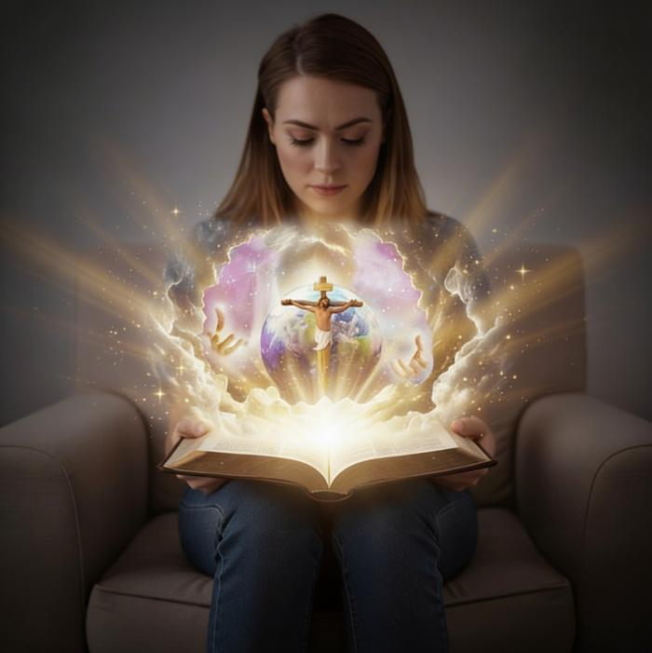
“En dit is het eeuwige leven, dat zij U kennen, de enige waarachtige God, en Jezus Christus, Die U gezonden hebt.”
(Johannes 17:3, HSV)

Slide 3
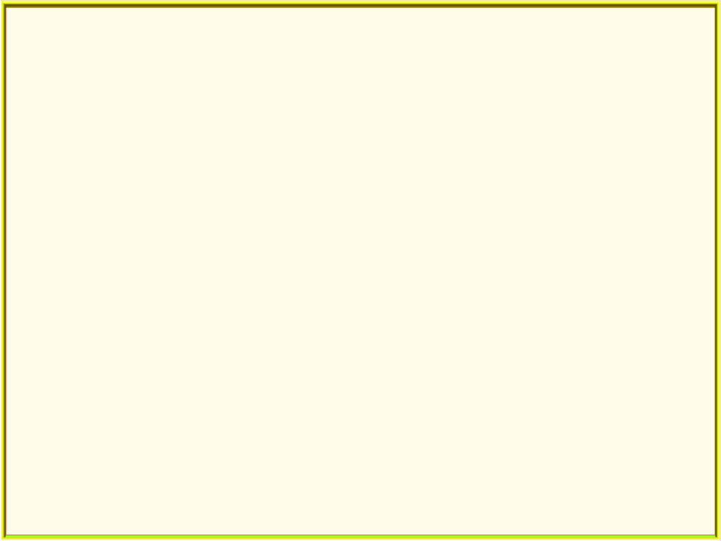
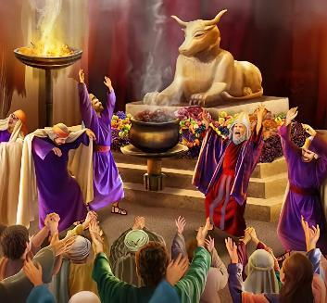
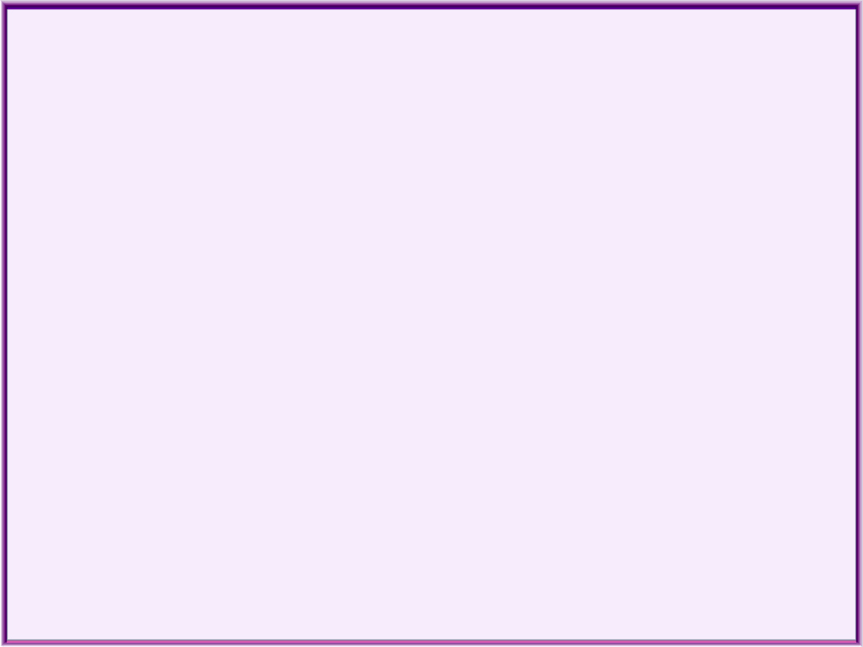
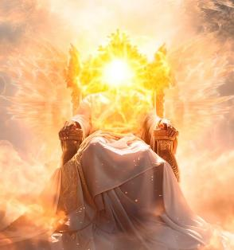
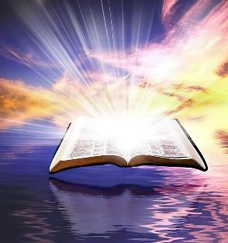
Ons begrip van God is door zonde verdorven. We hebben geprobeerd Hem te vertegenwoordigen in beelden in de vorm van dieren of mensen. Hij wordt neergezet als grillig of tiranniek. Uiteindelijk heeft de mensheid een beeld van God gecreëerd naar haar eigen gelijkenis.
Maar hoe is God echt? Is Hij zo groot dat het begrijpen van Hem buiten ons bereik ligt? Zeker, hoe hard we ook proberen, onze geest kan God niet bevatten. We hebben hulp nodig. En hulp is gearriveerd.
Wil je weten hoe Hij is? In de Bijbel hebben we de ware openbaring van Gods natuur.
De eigenschappen van God.
Het karakter van God:
God is heilig
God is liefde
God kennen:
God geopenbaard in de Schepping
God geopenbaard in Jezus (Emanuel)

Slide 4


DE EIGENSCHAPPEN VAN GOD

Slide 5
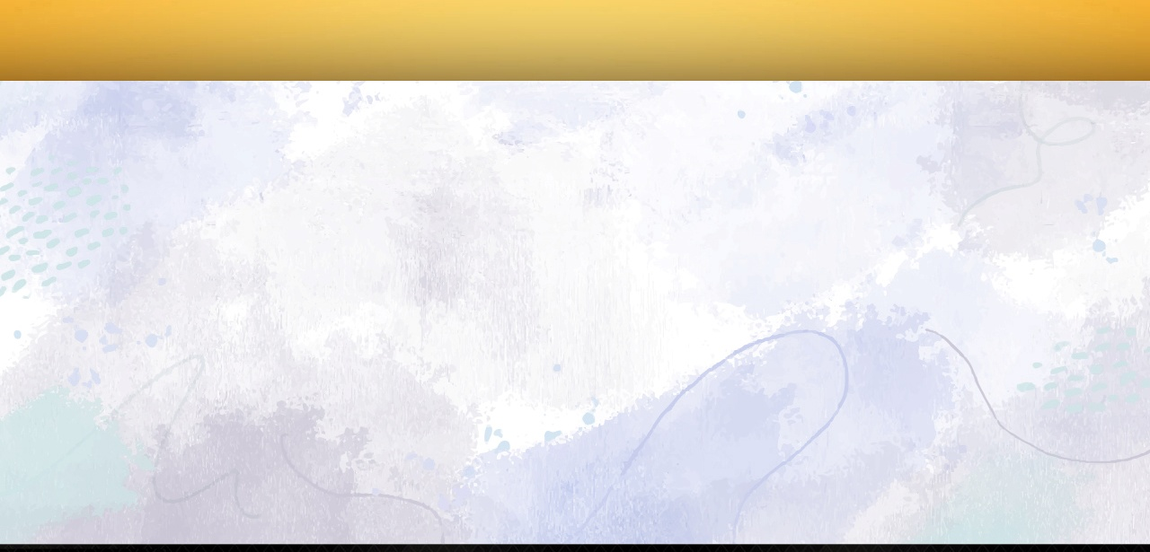

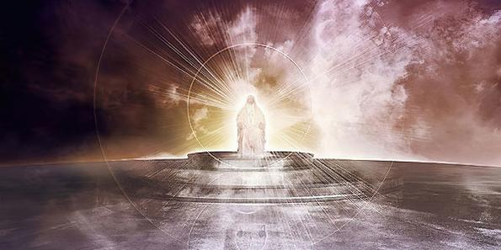
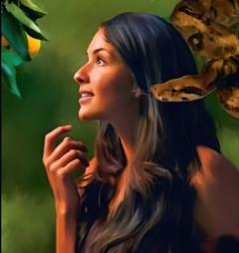
“God is zeer geducht in de raad van de heiligen
en ontzagwekkend boven allen die Hem omringen” (Psalm 89:8)
DE EIGENSCHAPPEN VAN GOD
De Bijbel biedt het meest trouwe, heldere en consistente beeld van God. Een van de manieren waarop het ons in staat stelt Hem te leren kennen, is via Zijn eigenschappen.
zondag
ENKELE EIGENSCHAPPEN VAN GOD
Rechtvaardig (Psalm 11:7)
Barmhartig (Deuteronomium 4:31)
Geduldig en troostend (Romeinen15:5)
Genade gevend (Romeinen 3:24)
Vergevend (Psalm 86:5)
Koninklijk (Psalm 47:8)
Eeuwig (Genesis 21:33)
Almachtig (Genesis 17:1)
Alwetend (1 Johannes 3:20)
Kenner van de toekomst (Jesaja 46:10)
Satan heeft vanaf het begin geprobeerd het karakter van God te verdraaien, door hem af te schilderen als een egoïstische God die alleen zijn eigen bestwil zoekt (Gen. 3:4-5).

Slide 6

HET KARAKTER VAN GOD

Slide 7

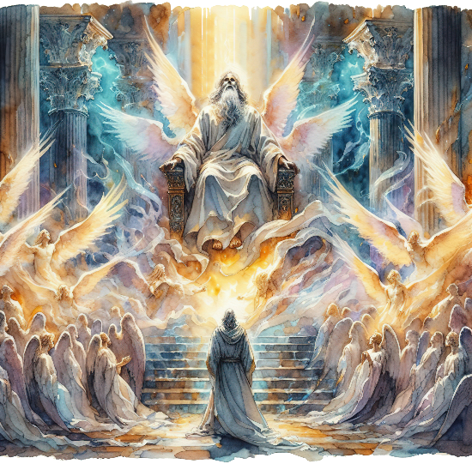
“De een riep tot de ander:
Heilig, heilig, heilig is de HEERE van de legermachten;
heel de aarde is vol van Zijn heerlijkheid!” (Jesaja 6:3 HSV)
GOD IS HEILIG
maandag
De engelen die naast God staan, prijzen Hem als "Heilig, heilig, heilig" (Jes. 6:3; Openb. 4:8). Deze eigenschap is zo intrinsiek verbonden met Zijn karakter dat Jesaja het als Gods eigennaam gebruikt: "zegt de Heilige". (Jes. 40:25; 57:15).
Wat betekent het om heilig te zijn? Het betekent gewijd zijn, apart gezet, schoon. We zijn heilig wanneer we ons van het kwaad afkeren en het werk doen dat God ons heeft toevertrouwd. (Num. 15:40; Lev. 11:44; 1 Petr. 2:9).
Maar hoe is dit van toepassing op God? Hij is volledig losgekoppeld van het kwaad en heeft geen relatie met zonde.
Dit betekent dat, omdat Hij Heilig is, Zijn liefde heilig, puur en vrij van egoïsme is. Omdat Hij Heilig is, is Zijn almacht heilig, puur en vrij van egoïsme. Al Zijn eigenschappen zijn doordrenkt met heiligheid en zuiverheid.

Slide 8

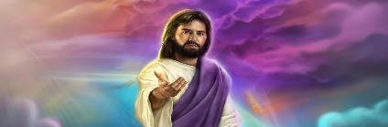
GOD IS LIEFDE
dinsdag
“En wij hebben de liefde die God tot ons heeft, gekend en geloofd. God is liefde en wie in de liefde blijft, blijft in God, en God in hem.” (1 Johannes 4:16 HSV)
God heeft niet alleen liefde of schenkt niet alleen liefde (hoewel Hij beide doet), maar "God IS liefde" (1 Johannes 4:8, 16). Net als heiligheid is liefde een intrinsiek onderdeel van de goddelijke natuur.
Uit liefde schiep hij de mensheid man en vrouw, en "beval" hij hen elkaar lief te hebben (Gen. 2:24)
Uit liefde, toen Adam en Eva zondigden, zocht Hij hen op en gaf hen hoop (Gen. 3:9, 15)
Uit liefde sloot Hij een verbond met Abraham en beloofde zegeningen voor de hele mensheid (Gen. 26:4)
Uit liefde gaf hij zijn Zoon – Jezus Christus – om te sterven voor onze zonden (Johannes 3:16)
Hoe kan ik op Zijn liefde reageren?
“We houden van Hem omdat Hij ons eerst liefhad” (1 Johannes 4:19).
Notes:
SmartArt with large images (the four “for love”)

Slide 9

GOD KENNEN

Slide 10



GOD GEOPENBAARD IN DE SCHEPPING
woensdag
“De hemel vertelt Gods eer,
het gewelf verkondigt het werk van Zijn handen.” (Psalm 19:2)
De Bijbel begint met het aanspreken van God als אֱלֹהִ֑ים (elohim). Hoewel de letterlijke vertaling van deze titel "goden" is, wordt het als enkelvoudig woord gebruikt. Iets als "In het begin hebben goden de hemel en de aarde geschapen" (Gen. 1:1).
Het presenteert ons de Schepper die, door het Woord [Jezus Christus], en met de tussenkomst van de Geest, krachtig is om alles voort te brengen wat bestaat (Gen. 1:1-3; Joh. 1:1-3).
In hoofdstuk 2 Genesis wordt een persoonlijke naam voor God toegevoegd: (יְהוָ֥ה Jahweh). Nu zegt Hij niet zomaar: "Laat het maar zijn." Hij neemt de mens en vormt hem met Zijn handen. De machtige God openbaart Zich als een persoonlijke, toegankelijke God.
Hij raakt ons aan, spreekt met ons, leert ons, wijst ons ons werk toe... Hij houdt van ons.

Slide 11

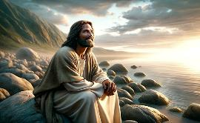
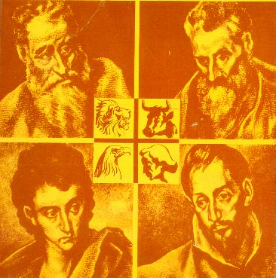
GOD GEOPENBAARD IN JEZUS (EMMANUEL)
donderdag
“Niemand heeft ooit God gezien; de eniggeboren Zoon, Die in de schoot van de Vader is, Die heeft Hem ons verklaard.” (Johannes 1:18)
Als we willen weten hoe God is, laten we dan Jezus leren kennen. Hij is God in vlees en vlees (Joh. 1:14), die zich openbaarde door de menselijke natuur aan te nemen zodat hij door ons gezien en gehoord kon worden (Joh. 1:18; 14:9; 1 Joh. 5:20).
Hij werd aangekondigd onder een profetische naam die het doel van zijn leven aangaf: Emanuel, God met ons (Jesaja 7:14; Matteüs 1:23). De vier evangelisten presenteren hem aan ons op verschillende vlakken.
Mattheüs
Van een Jood naar de Joden
Markus
Van Jood tot heiden
Lukas
Van een heiden naar de heidenen
Johannes
Van Jood tot Joden en heidenen
Hij is de Messias die vervult wat hij beloofd heeft
Altijd bereid om anderen te dienen
Menselijk en meelevend
De Gever van fysiek en spiritueel leven

Slide 12

“Duizenden hebben een vals beeld van God en Zijn eigenschappen... God is een God van waarheid. Rechtvaardigheid en barmhartigheid zijn de eigenschappen van Zijn troon. Hij is een God van liefde, medelijden en tedere mededogen. Zo wordt Hij vertegenwoordigd in Zijn Zoon, onze Verlosser. Hij is een God van geduld en lang-moedigheid. Als God zo'n wezen is dat we aanbidden en aan wiens karakter we proberen te assimileren, aanbidden we de ware God.”
Ellen G. White (God zorgt voor ons, 8 augustus)

